Slide 1

Smart Contract Library
Chain Block Final Topic
07360185 陳睿哲

Slide 2
目錄
動機
相關技術或文獻探討
開發或研究方法
智能合約
網頁
成果
結論
人員分工規畫表

Slide 3
動機
現今正在學習區塊鏈技術，因其上鏈後大家皆能看見資料的特性聯想到也可以應用在圖書館系統上，因此想發想一個圖書館系統，擁有預設藏書，管理員能夠增加書籍，也可以加入會員，會員能夠借閱圖書館內的藏書，也可以查閱該書籍的借閱狀態，另外針對逾期還書有懲罰機制，模擬實際圖書館逾期歸還的形式。

Slide 4
相關技術或文獻探討
利用 Remix Ethereum IDE 編寫 Smart Contract
利用 Web3 將其 Dapp 化
利用 Python 的 remi 撰寫 網頁

Slide 5
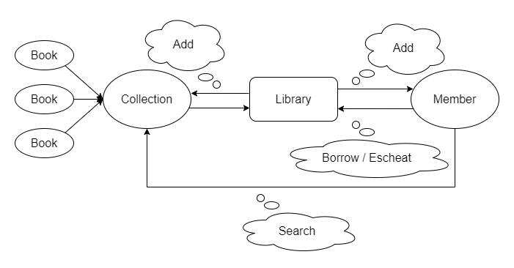
開發或研究方法
一開始先思考一個圖書館最少所需要有的功能如：借書、還書作為起點，為此須設計書的格式以及書架(陣列)，再來需要人能夠去借閱，因此需要會員，便開始設計會員的格式，成功有了會員之後才來去思考借還書的形式，最終想到圖書館藏書普遍只會增加因此也實做了新增書籍的動作。

Slide 6
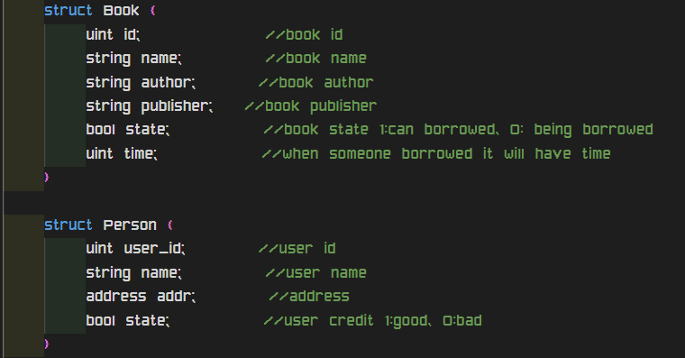
智能合約
將所需的 Book 結構以及 Person 所需參數架構好

Slide 7
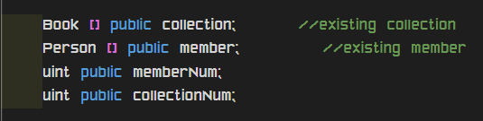
智能合約
為 Library 設置藏書閣以及會員名冊

Slide 8
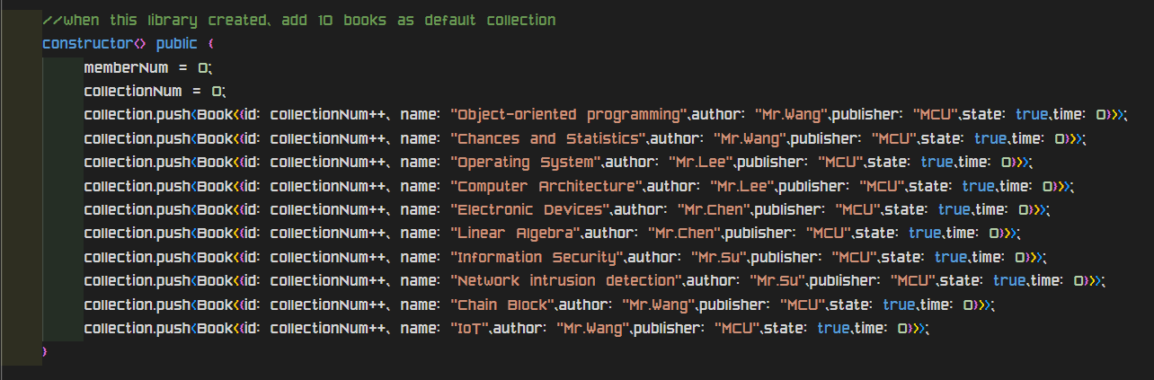
智能合約
在 Library 第一次建立的時候新增些藏書,不然沒人會來看

Slide 9
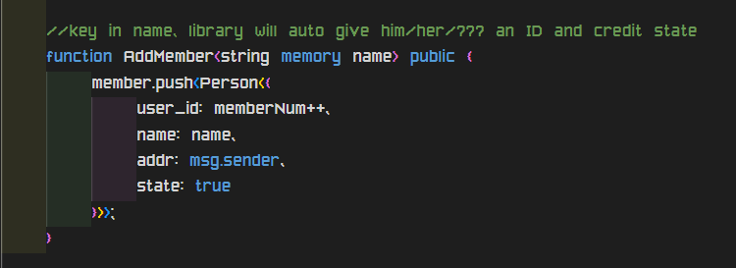
智能合約
提供增加會員的方式

Slide 10
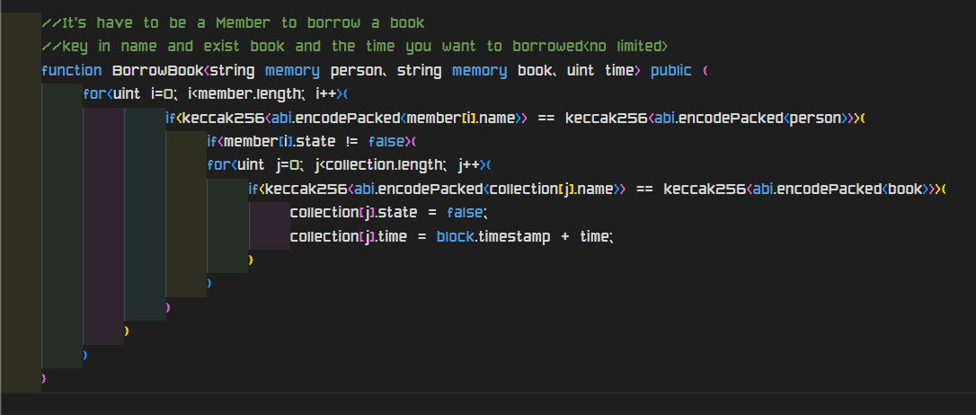
智能合約
Library 要能借書

Slide 11
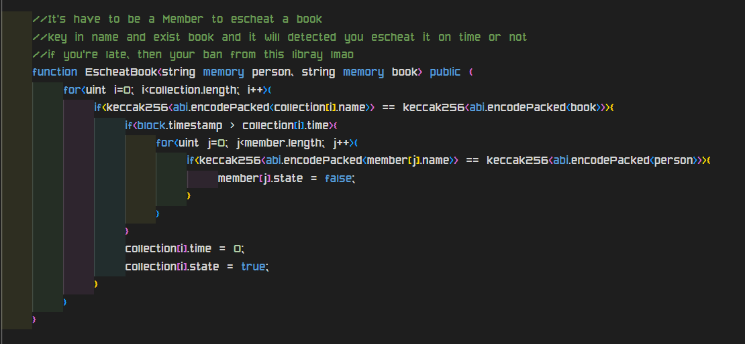
智能合約
Library 也要能還書

Slide 12
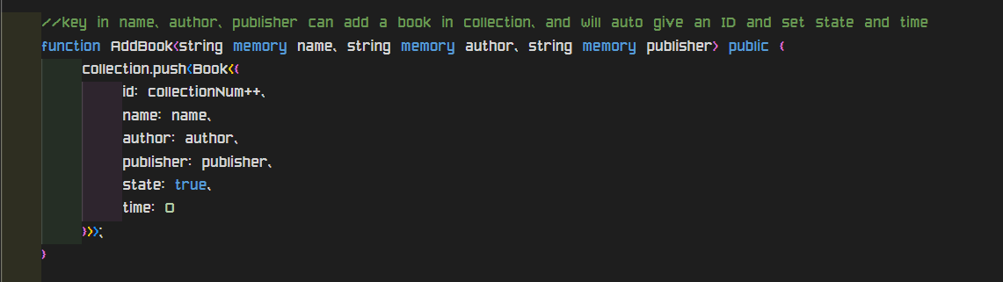
智能合約
最好還能多白瞟點書？

Slide 13
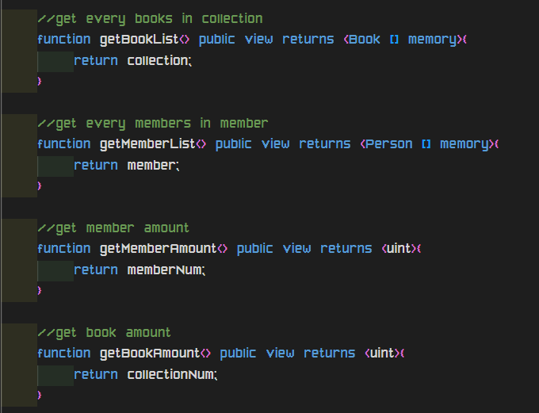
智能合約
一些查詢的功能，看有多少書、多少人、哪些書、哪些人（沒有在 Web 上實作，給其他人看到有哪些會員感覺怪怪的）

Slide 14
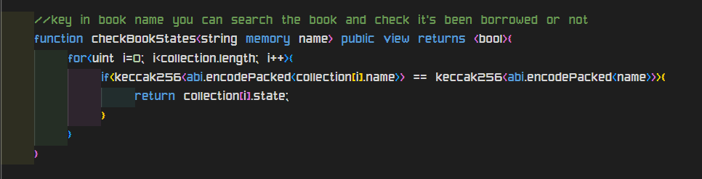
智能合約
看看書被借走了沒有

Slide 15
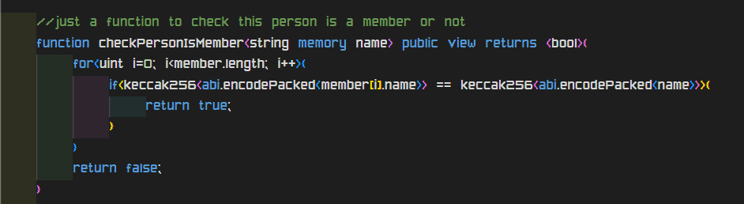
智能合約
看這貨是不是會員

Slide 16
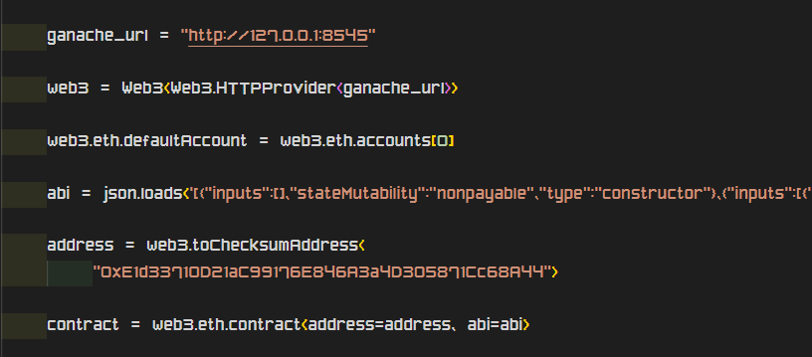
網頁
如同之前作業一般做好 Dapp 的基本 Code

Slide 17
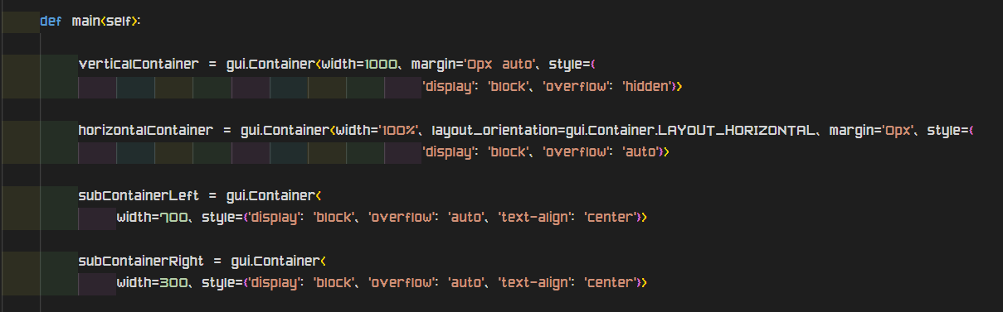
網頁
定義網頁架構以及區塊

Slide 18
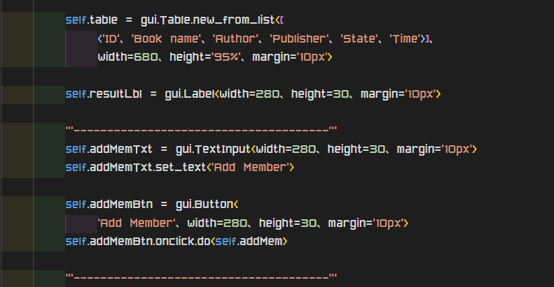
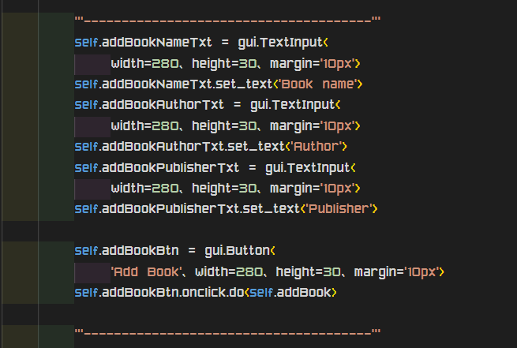
網頁
塞一個表格以及一大堆的文字方塊跟按鈕給他

Slide 19
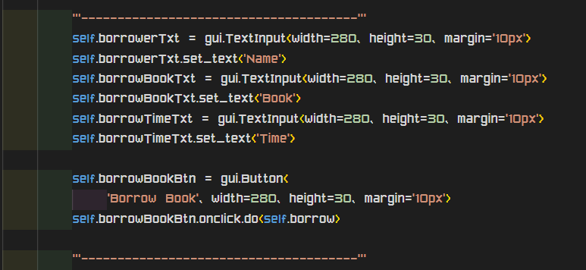
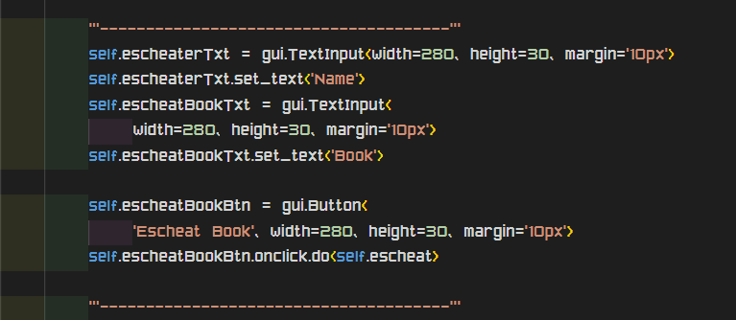
網頁
還在塞，等一下

Slide 20
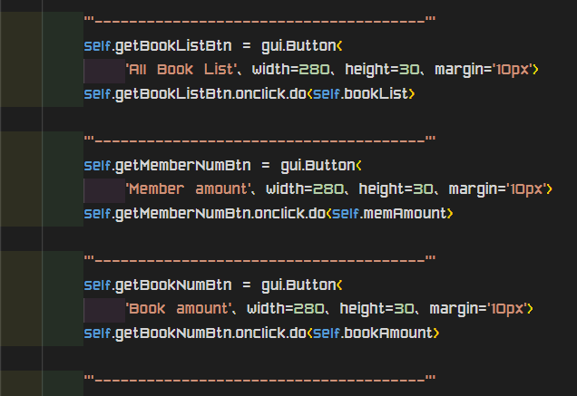
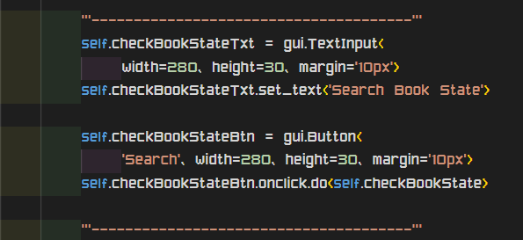
網頁
快塞完囉

Slide 21
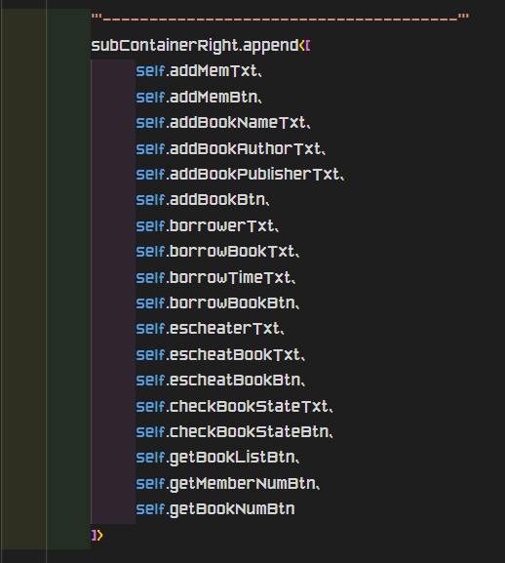
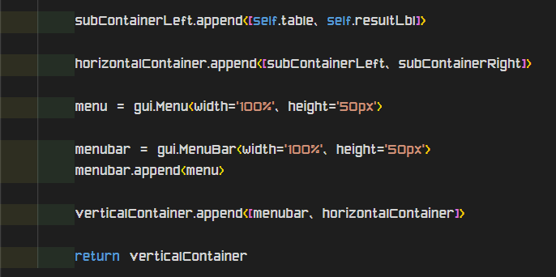
網頁
將上述那些元件塞到子容器裡，然後將子容器塞到主容器裡

Slide 22
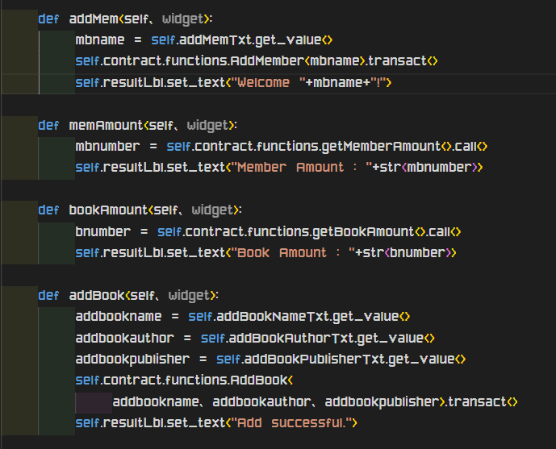
網頁
定義按鈕觸發事件，從合約內呼叫函數執行

Slide 23
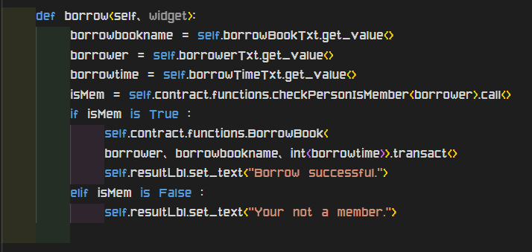
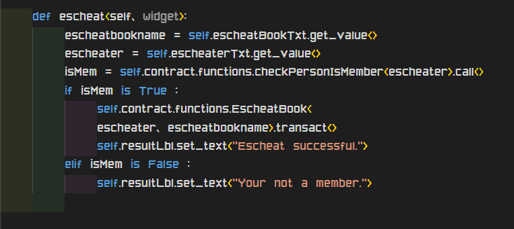
網頁
處理借還書按鈕觸發事件，同樣從合約內呼叫函數執行

Slide 24
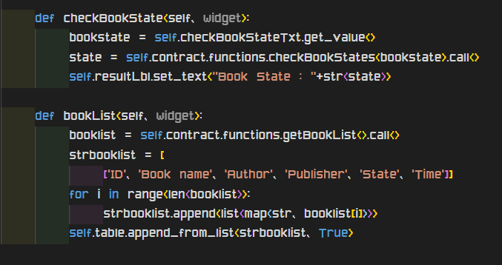
網頁
剩餘的一些按鈕觸發函數定義

Slide 25
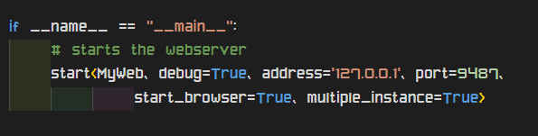
網頁
啟動函數（在私網上執行所以 Geth 要開啟）

Slide 26
成果
截圖很累 = = 自己看影片
https://youtu.be/SkX0fSfLJZE

Slide 27
結論
智能合約所使用的語法相對其他語言來說比較不友善且沒那麼直觀。在實作網頁的部分也碰到許多瓶頸，例如在用 Python 寫網頁的時候沒辦法連結 MetaMask 因為其本身僅有提供 Html CSS JavaScript 的語法，所以當我想用的時候遇到蠻大的困難，最終只好放棄，在部屬網頁的時候同樣遇到語法不熟悉導致在撰寫上花費許多時間，而且為了某些功能還要來來回回修改合約架構，但最終成品還算不錯，覺得花的時間都算值得。

Slide 28
人員分工規畫表
全部：我（好累QAQ）

